Slide 1




Slide 2
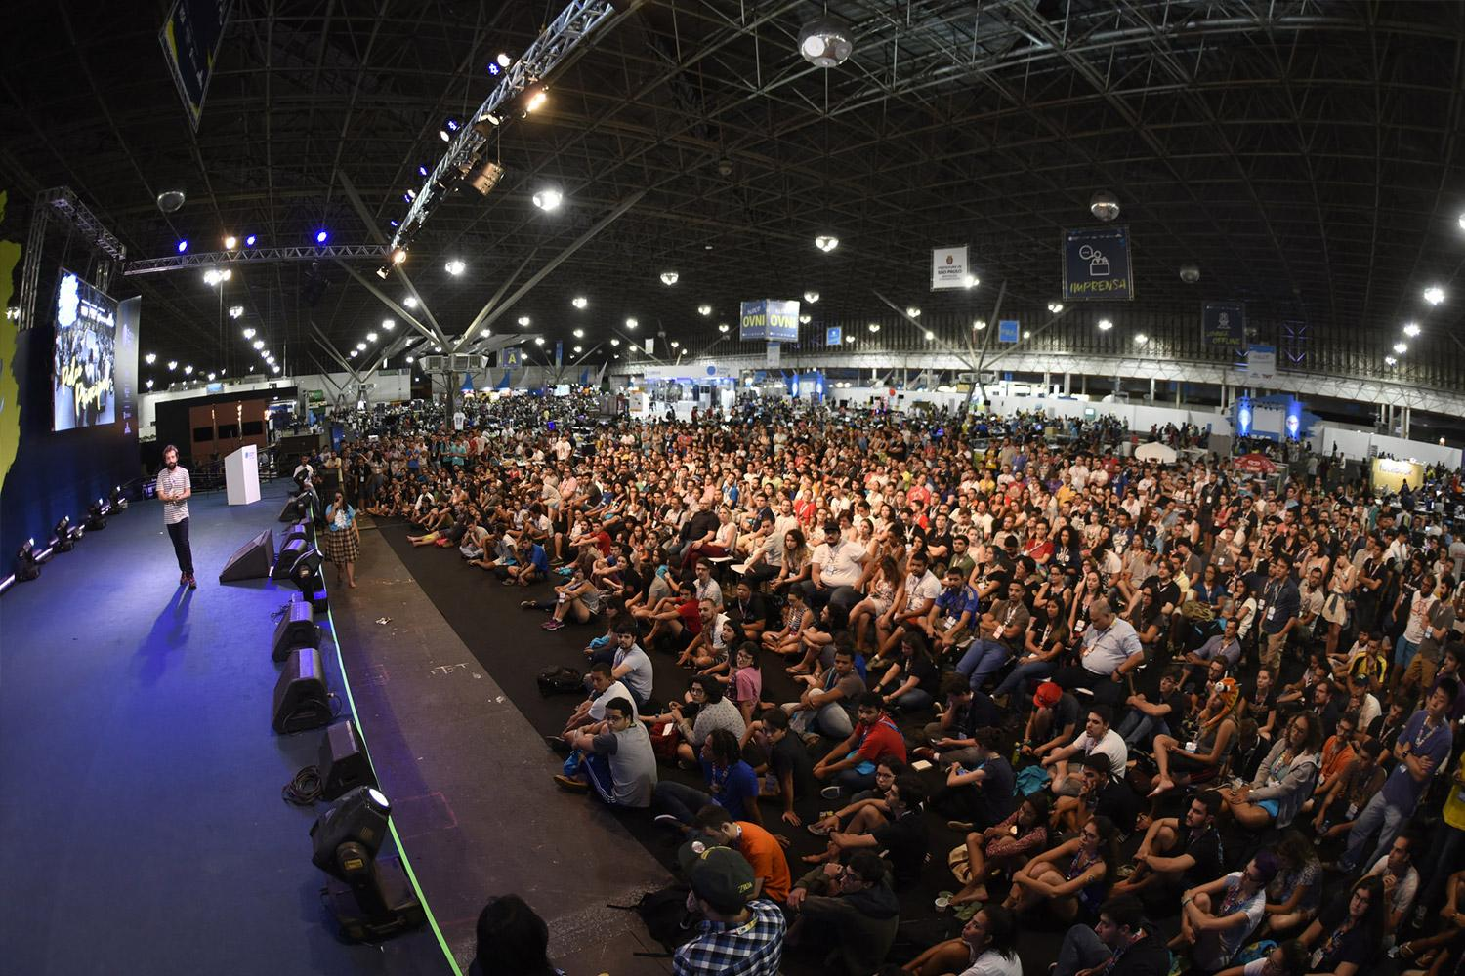




#WCF2019
#Women CommunityFest
@wcfcolombia
/ womencommunityfest

Slide 3

De #startup a empresa a punta de tecnologías libres.

Slide 4
¿Quién soy y qué hago aquí?

Slide 5
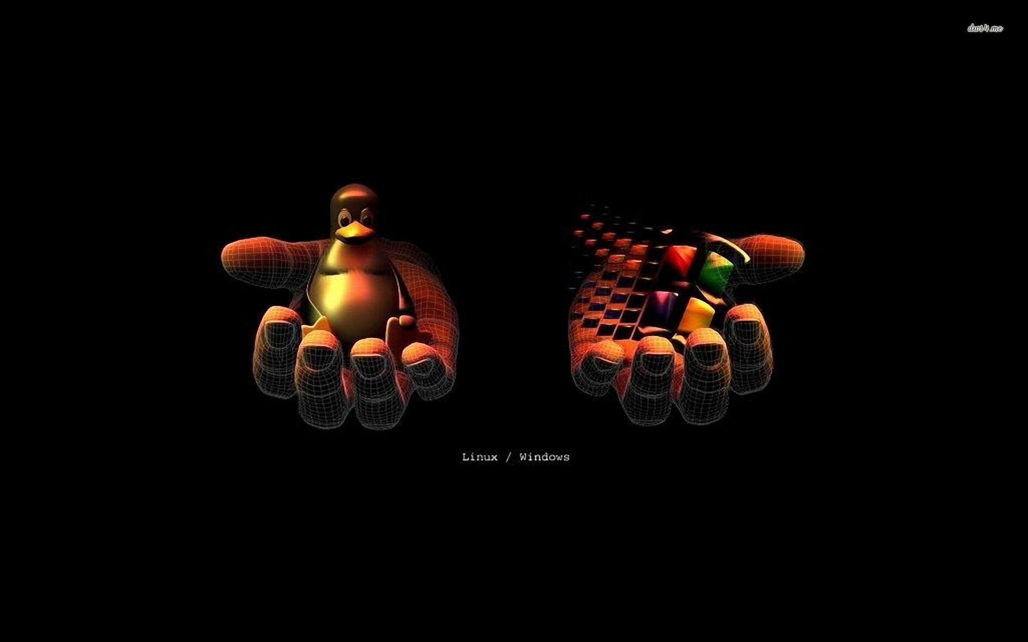

Slide 6
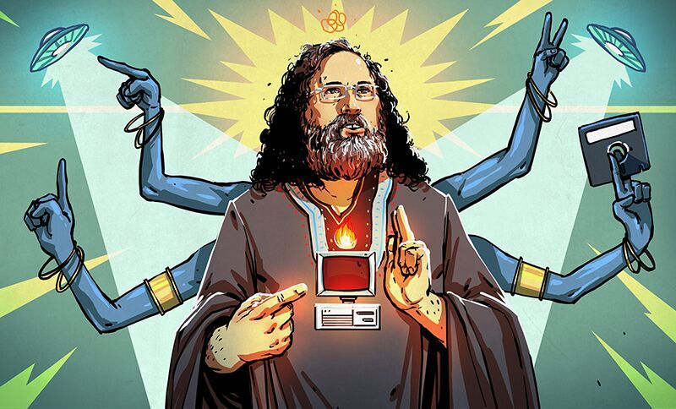

Slide 7
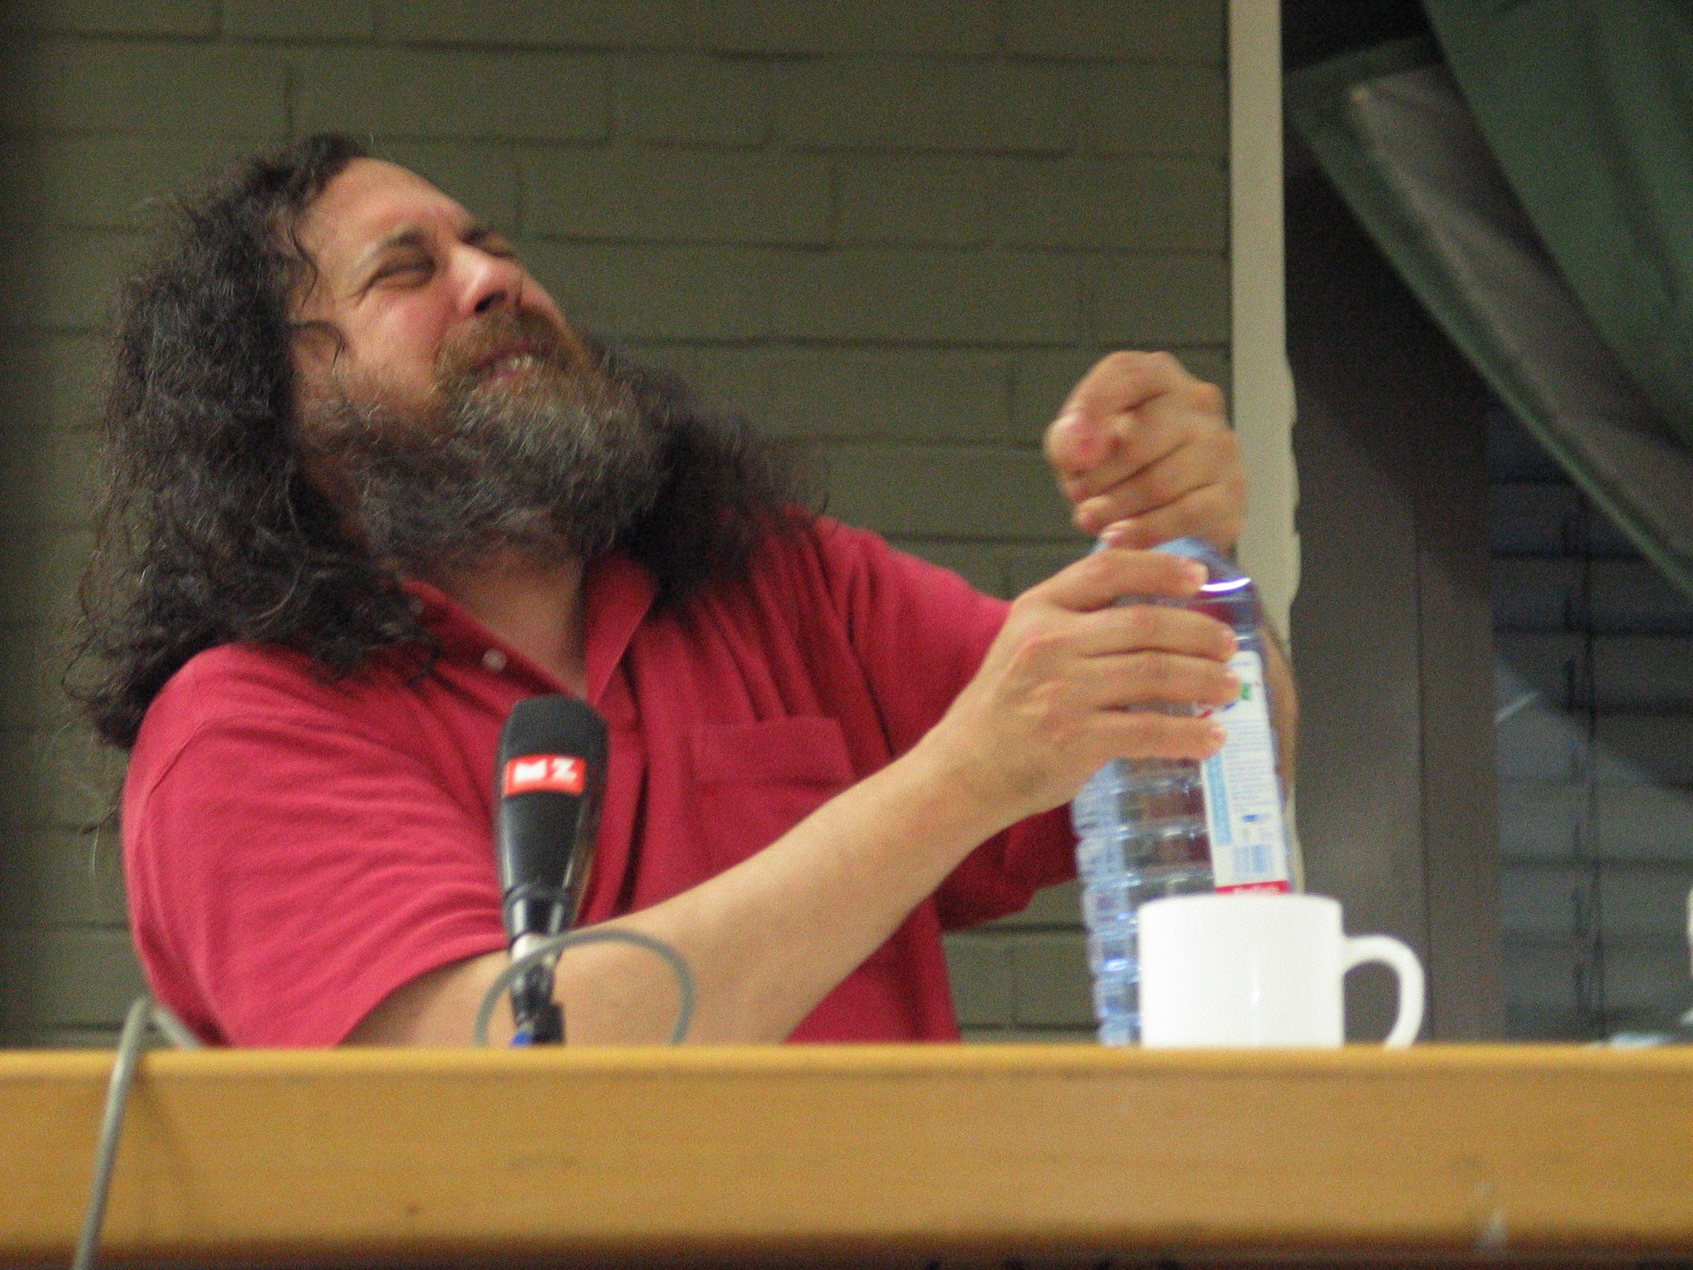

Slide 8
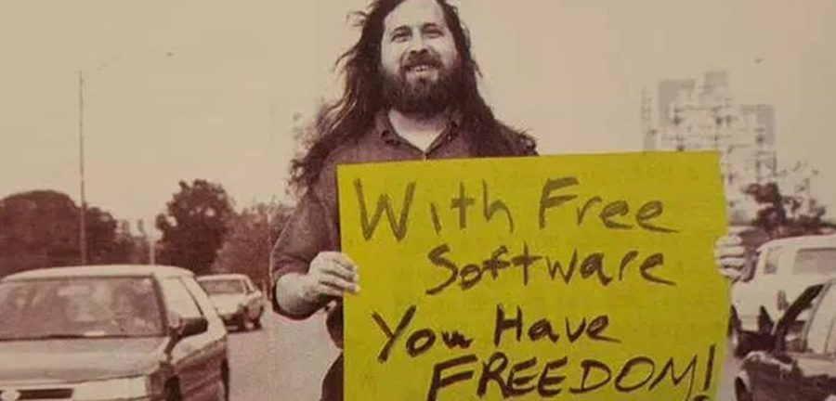

Slide 9
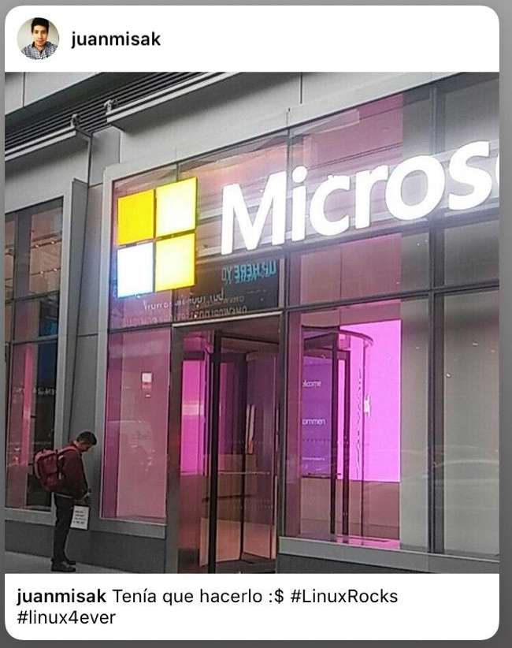

Slide 10
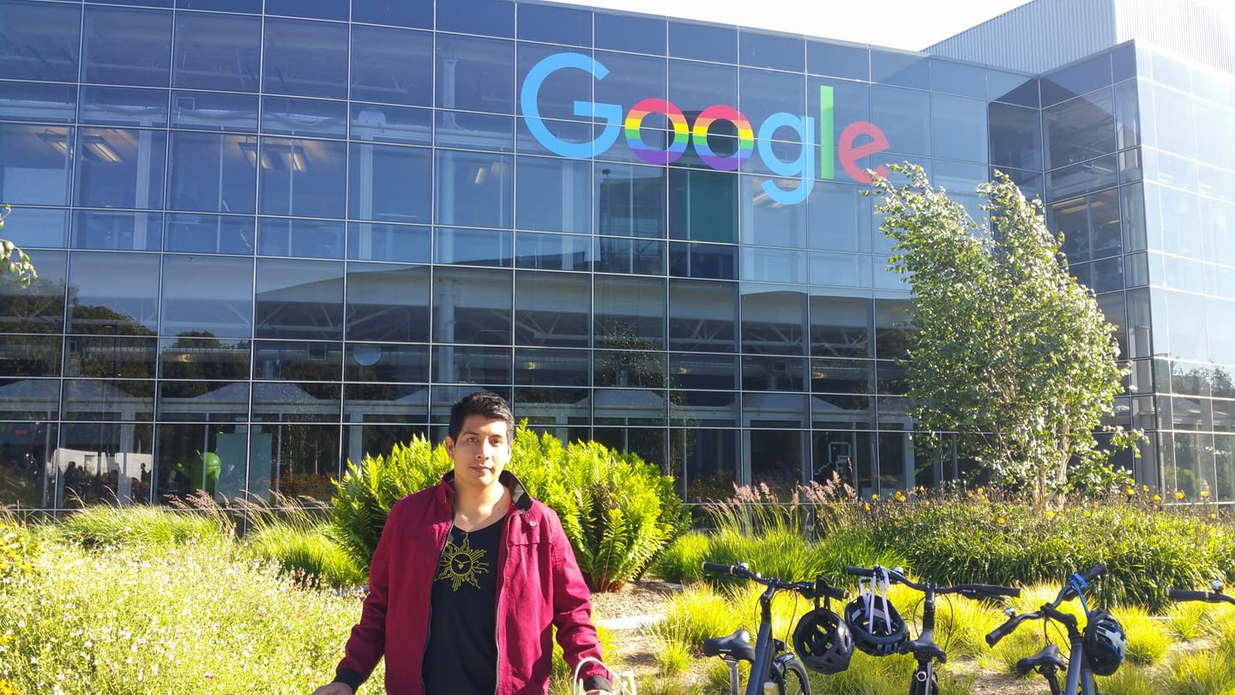
STARTUP

Slide 11

Startup vs Pyme

Slide 12
Muy bonito y todo pero...
¿Qué puedo hacer con esto?

Slide 13
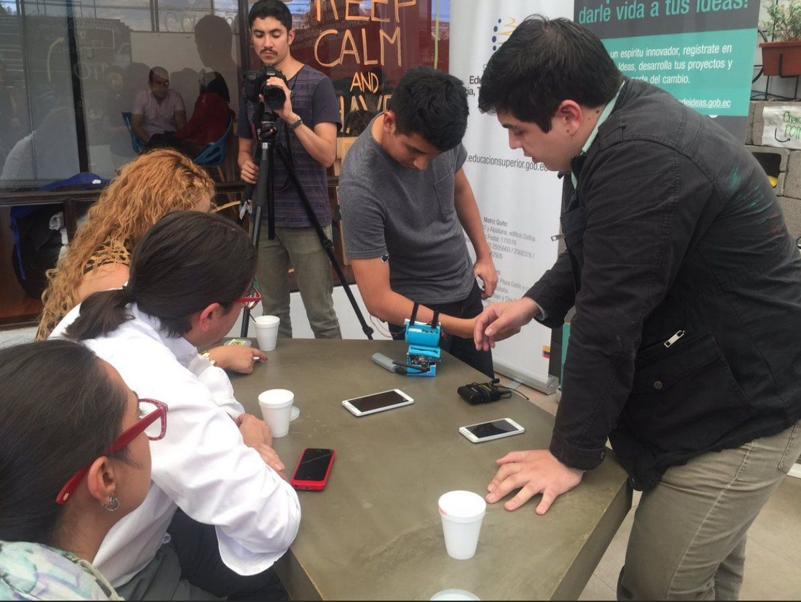

Slide 14
Fabricación de armas

Slide 15
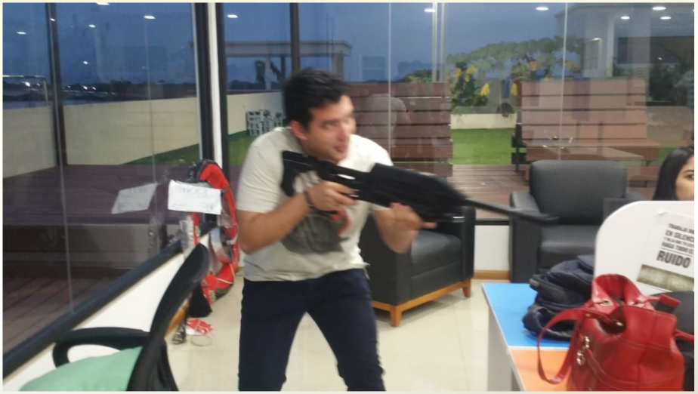

Slide 16
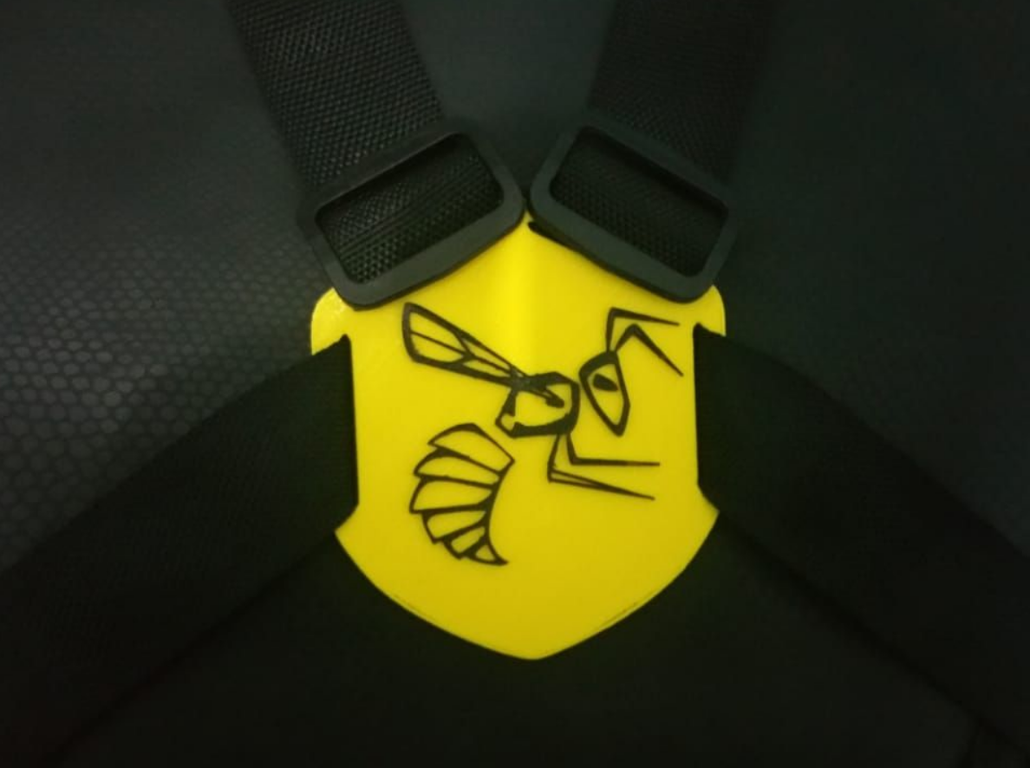

Slide 17
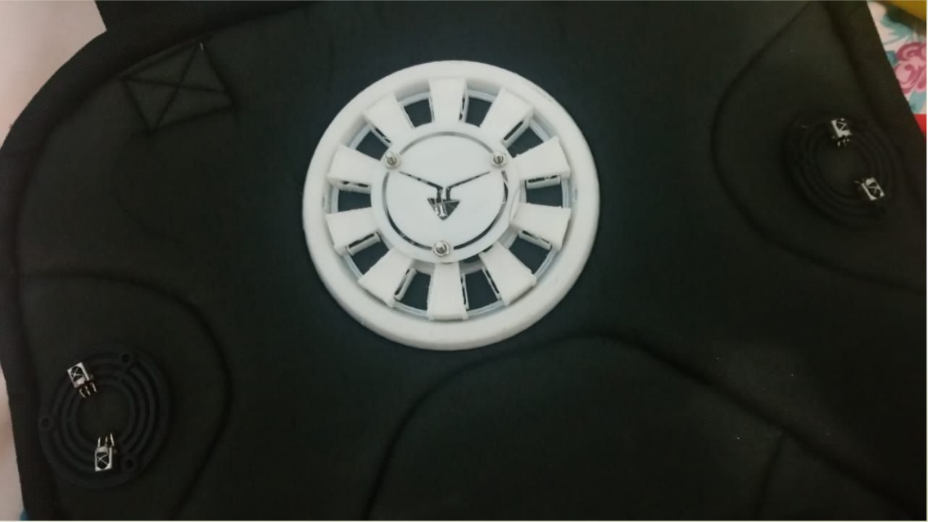
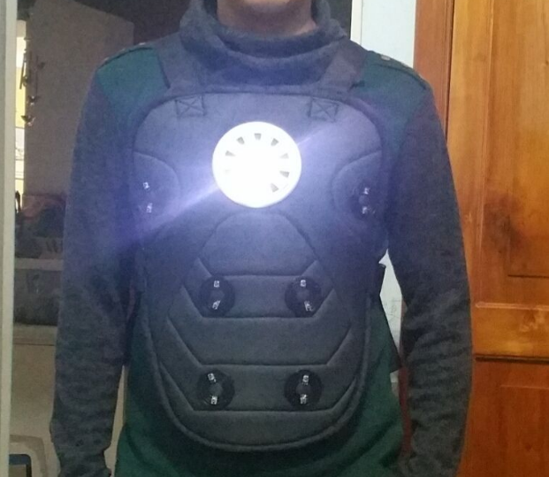

Slide 18
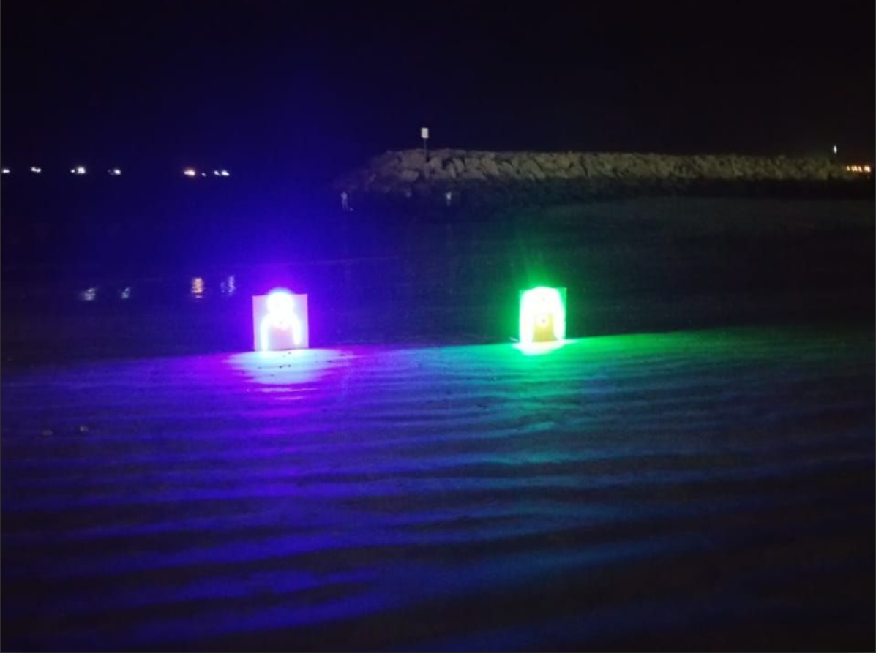

Slide 19
DRONES

Slide 20
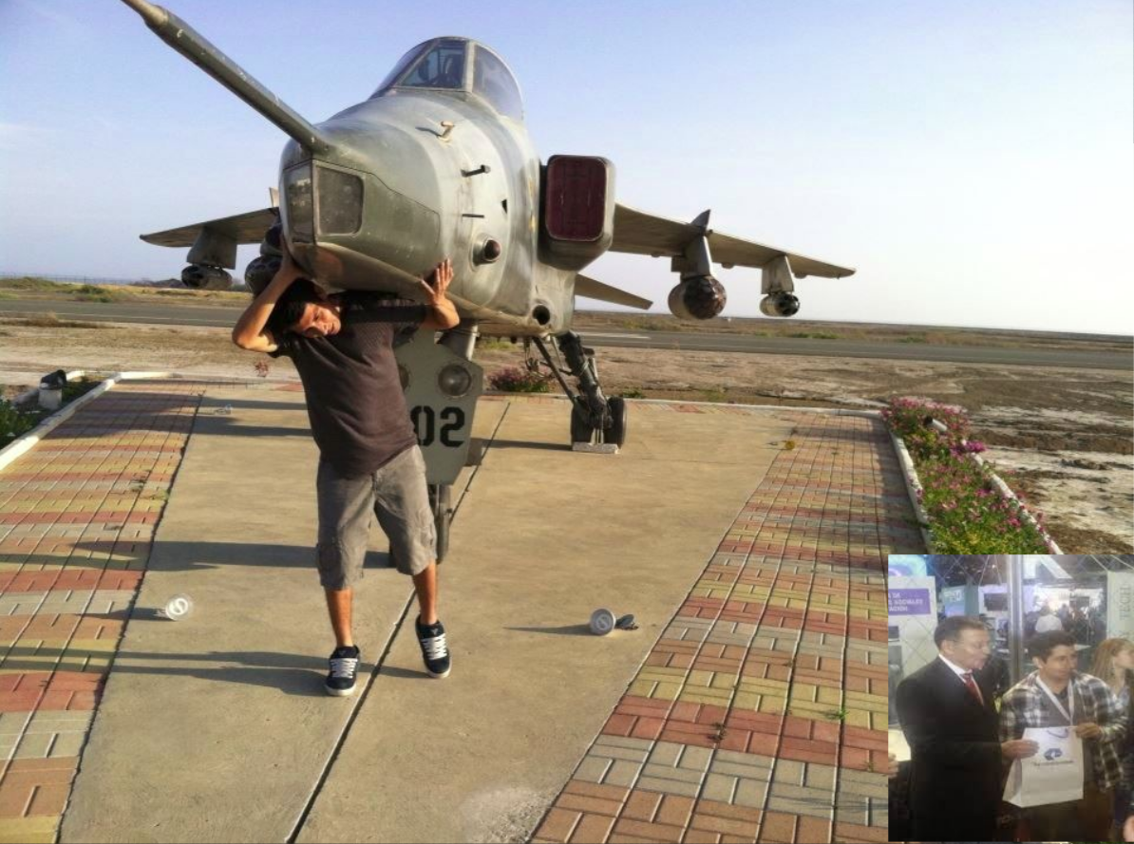

Slide 21
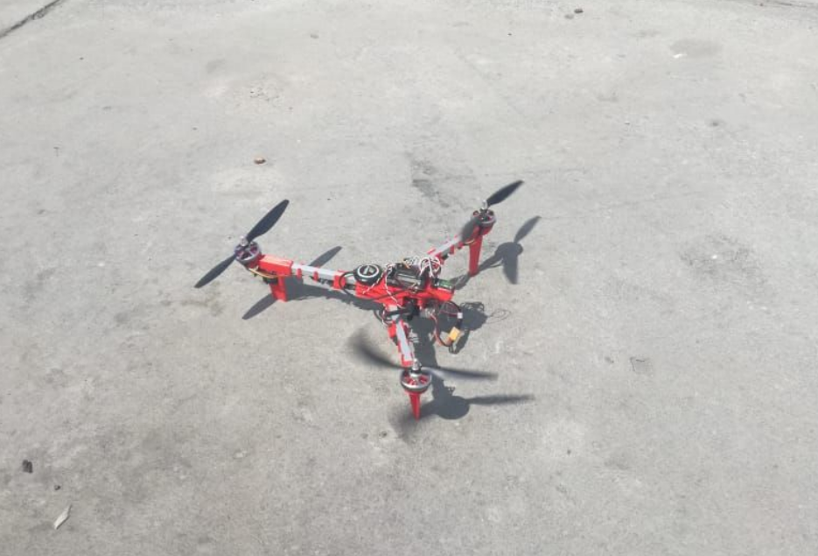

Slide 22
Rastreo y recolección de geodata

Slide 23
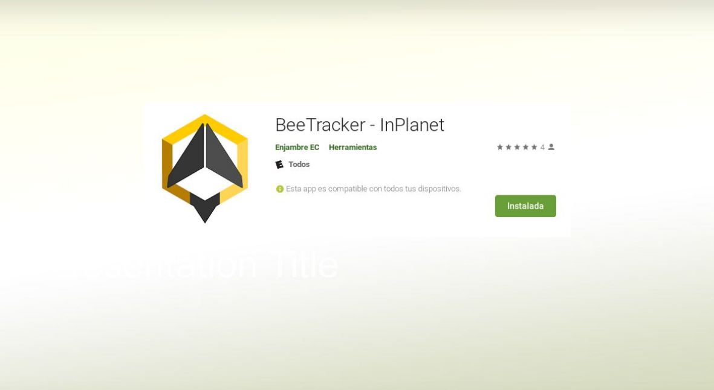

Slide 24

Tracker GPS + CHAT +
TAREAS + MAPA +
Reportes e informes
GEOPOSICIONADOS

Slide 25
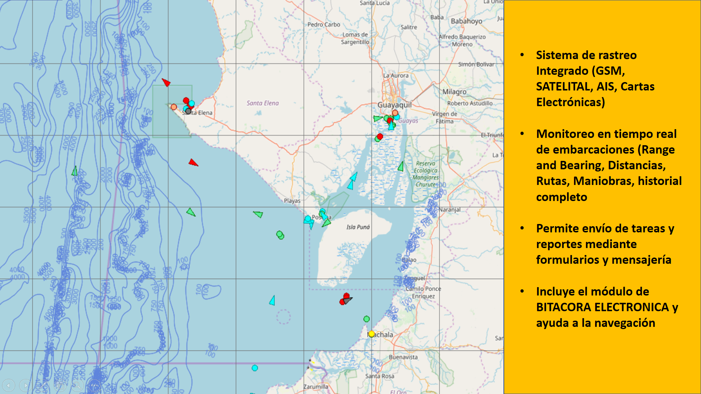

Slide 26
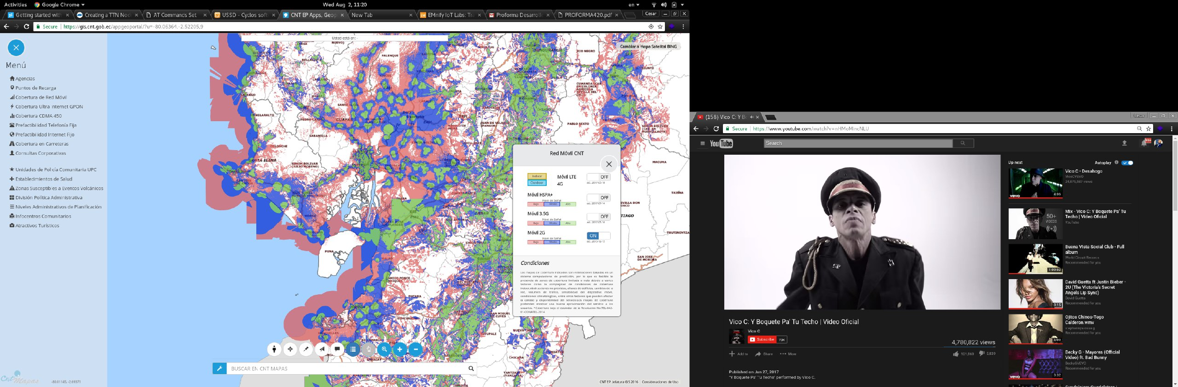

Slide 27
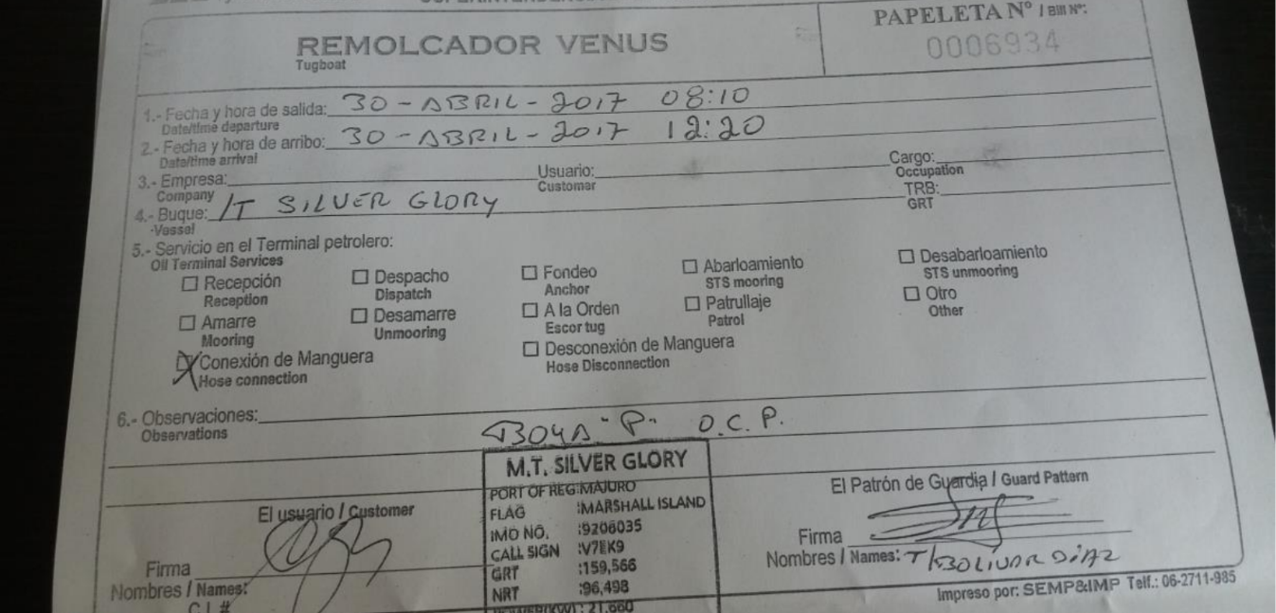
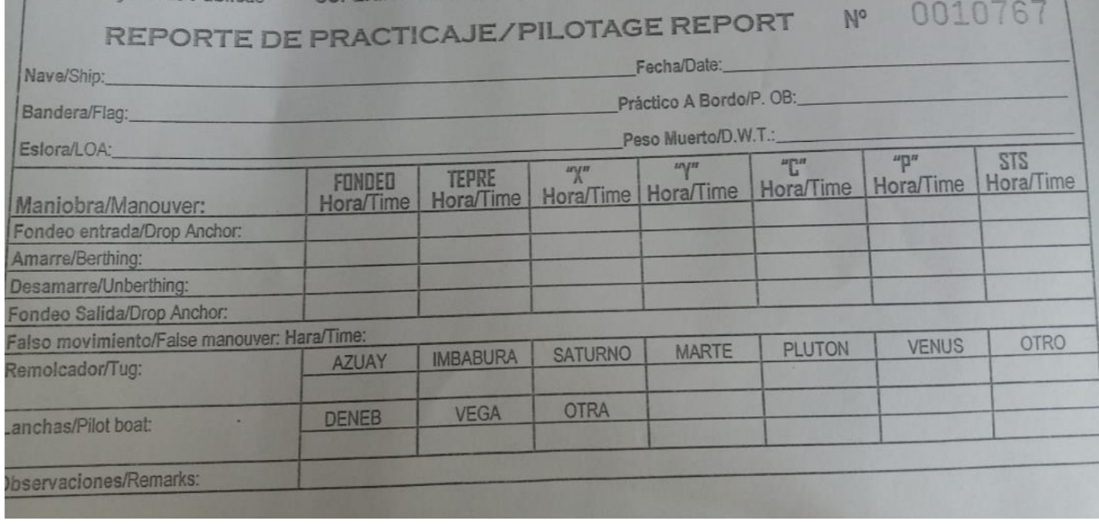

Slide 28
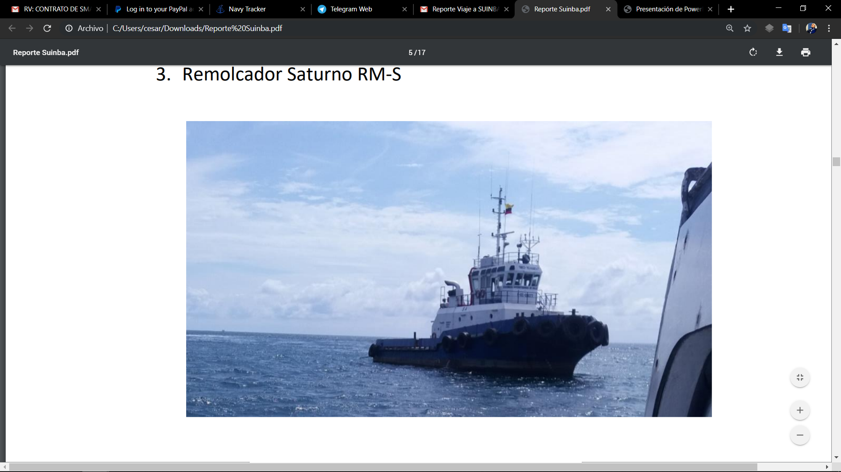
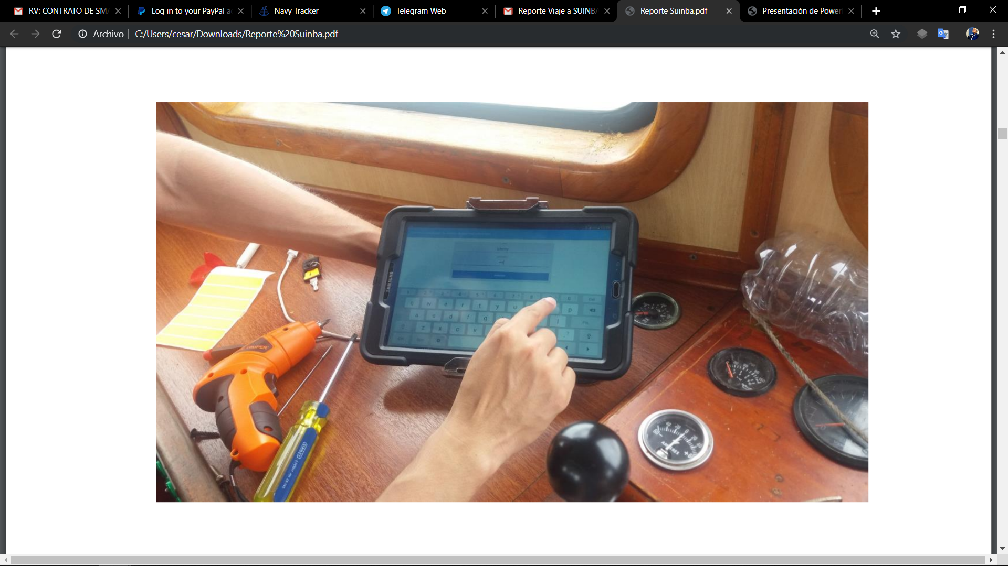

Slide 29
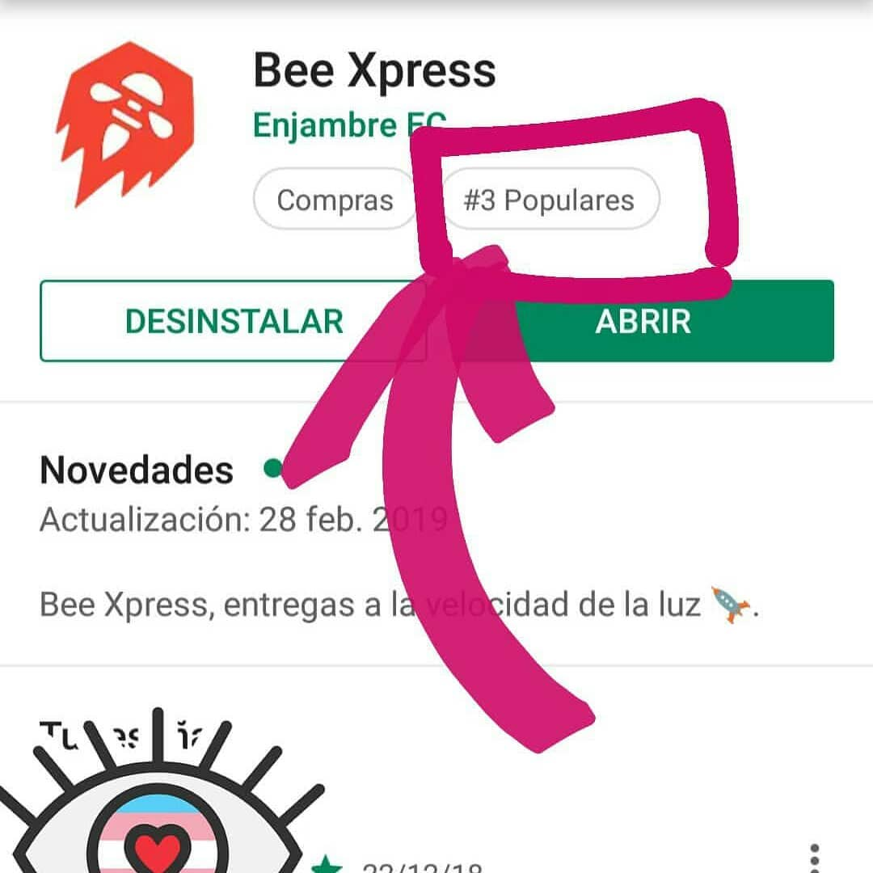

Slide 30

INKSCAPE

Slide 31

GIMP

Slide 32

BLENDER

Slide 33

WPS

Slide 34

ERP

Slide 35


Slide 36


Slide 37

¿ PREGUNTAS ?
¡ GRACIAS !

Slide 38
Juan Mite @juanmisak

Slide 39


